Slide 1
6.FOGLALKOZÁS
VISSZATÜLRÖZNI JÉZUST: ISTEN SZAVA VILÁGOKAT TEREMT
Notes:
MIELŐTT ELKEZDITEK
Imádságos szívvel olvasd át az egész leckét, legalább kétszer!
Gyűjts össze minden anyagot, amire a foglalkozásokon minden szekcióban szükségetek lehet!
Dolgozzatok össze a csoport egyik tagjával és tervezzétek meg, ki, melyik szekciót fogja vezetni!
SZEMÉLYES FELKÉSZÜLÉS A VEZETÉSRE:
Gondolj egy olyan időszakra életedben, amikor hallgattál Isten hangjára és ez megváltoztatta az életedet! Mindenképpen oszd meg ezt a tapasztalatodat a csoporttal, ha a Szentlélek indíttatását érzed rá! Ha nem, akkor is használd fel hatását a mai összejövetel vezetéséhez!

Slide 2
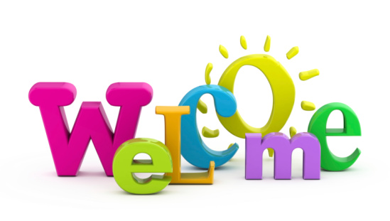
Üdvözlés és imádság
NOTE:
To change images on this slide, select a picture and delete it. Then click the Insert Picture icon
in the placeholder to insert your own image.
és imádság
Notes:
ÜDVÖZLÉS ÉS IMÁDSÁG
Üdvözöld a csoportot!
Ellenőrizd, hogy mindenki magával hozta-e imanaplóját! Kérdezd meg, átnézte-e valaki az előző lecke igekutató feladatait. Találtak-e valami újat, amit megosztanának a többiekkel? Térjetek vissza az imanaplóba bejegyzett imakérésekre is, és foglaljátok bele az imádságba!
Kiejtett szavainknak hatalma van. Építhetnek, de rombolhatnak is. Háborút indíthatnak el, vagy békefolyamatot. Házaspárrá tehetik a férjet és a feleséget, börtönbüntetésre ítélhetnek valakit, egy verseny megnyerésére ösztönözhetnek és vigaszt nyújthatnak szomorúságunkban. És ezek csak az emberi szavak. Képzeljük csak el, mennyivel többet tud tenni Isten szava! Ő szólt, és világosság lett, hegységek, egy világegyetem, élet…
Jézus követőiként tudnunk kell, hogyan hallgassunk Isten szavára. Isten igéje megváltoztathatja és újjá teremtheti életünket! Izgalmas dolgok történnek, amikor Ő szól.

Slide 3
Notes:
Videoklip – Szavak – Hank Nelson – You Tube

Slide 4
BEMELEGÍTÉS
NOTE:
To change images on this slide, select a picture and delete it. Then click the Insert Picture icon
in the placeholder to insert your own image.
Notes:
BEMELEGÍTÉS
Osszuk a résztvevőket 5 fős csoportokra! Adjunk minden csoportnak kettőt az emberi körvonalakat ábrázoló rajzokból (lásd a diavetítésben!).
Írjanak a lányok az egyik alakba az építő, a másikba pedig romboló szavakat!
Dolgozzunk ismét közösen!
Kérdezzük meg, melyik volt könnyebb, megerősítő, vagy bántó szavakat gyűjteni?
Mondtak már olyasmit nektek, amivel mélyen megbántottak?
Könnyen tudtok másokat szavakkal támogatni?

Slide 5
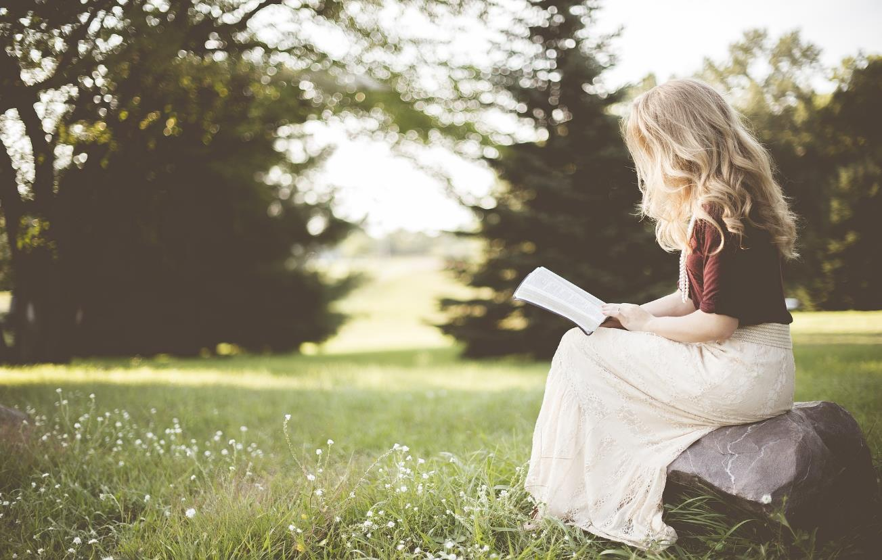
Word Search
IGEKUTATÁS
Notes:
IGEKUTATÁS
Szükségünk lesz:
résztvevőnként 1db feladatlapra (2 oldal)
tollakra
A4-es bőrszínű papírlapokra
néhány ollóra a fül-formák kivágásához
szövegkiemelő tollakra
Alakítsanak a lányok maximum 6 fős csoportokat!
Nevezzünk ki minden kiscsoport élére egy vezetőt, aki a kérdések megválaszolásában vezeti majd a csoportot és leírja ötleteiket, válaszaikat.
15-20 percet adjunk erre a feladatra!
Szólítsuk fel őket, hogy a fül alakú papírra írják ötleteiket arról, hogyan hallhatjuk meg Isten hangját!
Igekutatás – ismét közösen
Hívjuk össze újra a teljes csoportot!
Kérjük meg az összes csoportot, hogy osszák meg a többiekkel a tanulmány során felmerült különleges meglátásaikat.
Szólítsuk fel őket, hogy ragasszák a táblára, vagy a falra fül alakú papírlapjaikat, hogy mindenki láthassa és elolvashassa.

Slide 6
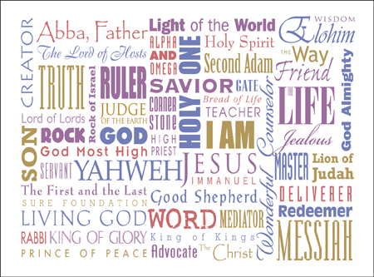
KÜLÖNLEGES IMÁDSÁG
Notes:
KÜLÖNLEGES IMÁDSÁG
A szavak hatalommal bírnak. Milyen szavakkal írnátok le Istent?
Írjátok ezt a szót egy post-it-re és ragasszátok a „szavak” feliratú poszterre!
Együtt imádkozzunk és a poszterre ragasztott szavak felhasználásával dicsőítsük Istent azért, hogy Ő az, Aki.
Mindig legyenek konkrét imakéréseink is, amiket az imanaplóba is be lehet vezetni. Minden összejövetelen vissza fogunk térni rájuk.
Ez segít majd a lányoknak felismerni, hogy Isten megválaszolja az imákat és tudatosabban imádkozni olyasmikért, amiket túl gyakran természetesnek veszünk.

